Slide 1
Optimization

Slide 2
Outline
Problem characterization
Existence of solution
Unconstrained Optimization
Exact Newton Method
Gradient Descent (Steepest Descent & Conjugate Gradient)
Quasi Newton
Constrained Optimization
Largange Multiplier

Slide 3
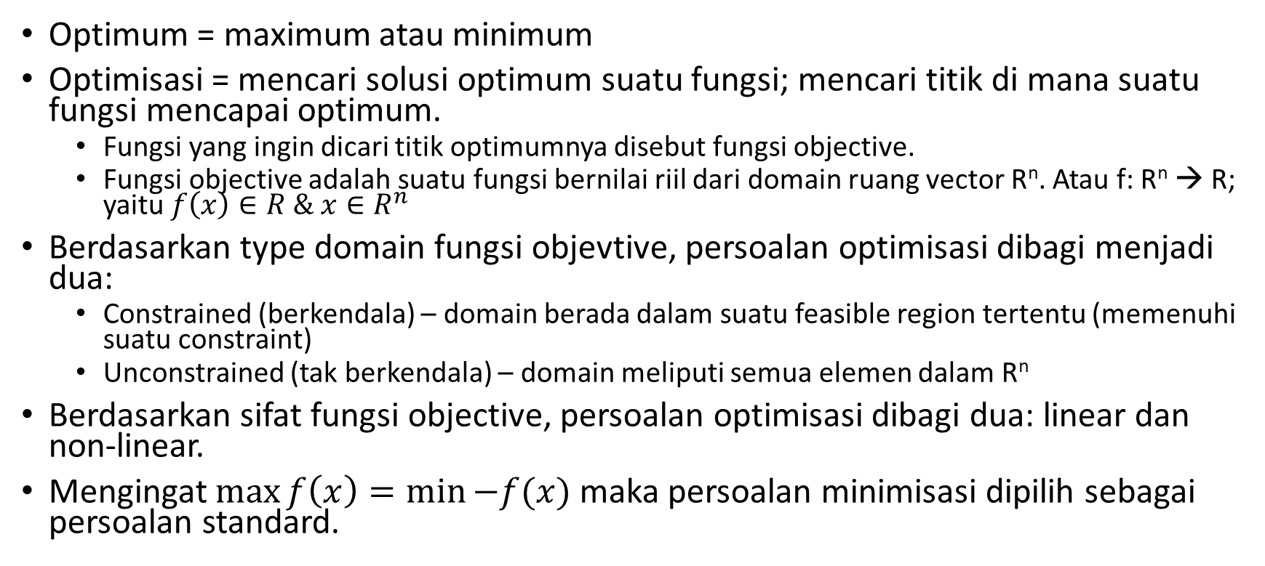

Optimization Problems
Optimum = maximum atau minimum
Optimisasi = mencari solusi optimum suatu fungsi; mencari titik di mana suatu fungsi mencapai optimum.
Fungsi yang ingin dicari titik optimumnya disebut fungsi objective.
Fungsi objective adalah suatu fungsi bernilai riil dari domain ruang vector R^{n}. Atau f: R^{n} → R; yaitu $f\left(x\right)∈R \& x∈R^{n}$
Berdasarkan type domain fungsi objevtive, persoalan optimisasi dibagi menjadi dua:
Constrained (berkendala) – domain berada dalam suatu feasible region tertentu (memenuhi suatu constraint)
Unconstrained (tak berkendala) – domain meliputi semua elemen dalam R^{n}
Berdasarkan sifat fungsi objective, persoalan optimisasi dibagi dua: linear dan non-linear.
Mengingat $\max{f\left(x\right)=\min{−f(x)}}$ maka persoalan minimisasi dipilih sebagai persoalan standard.

Slide 4
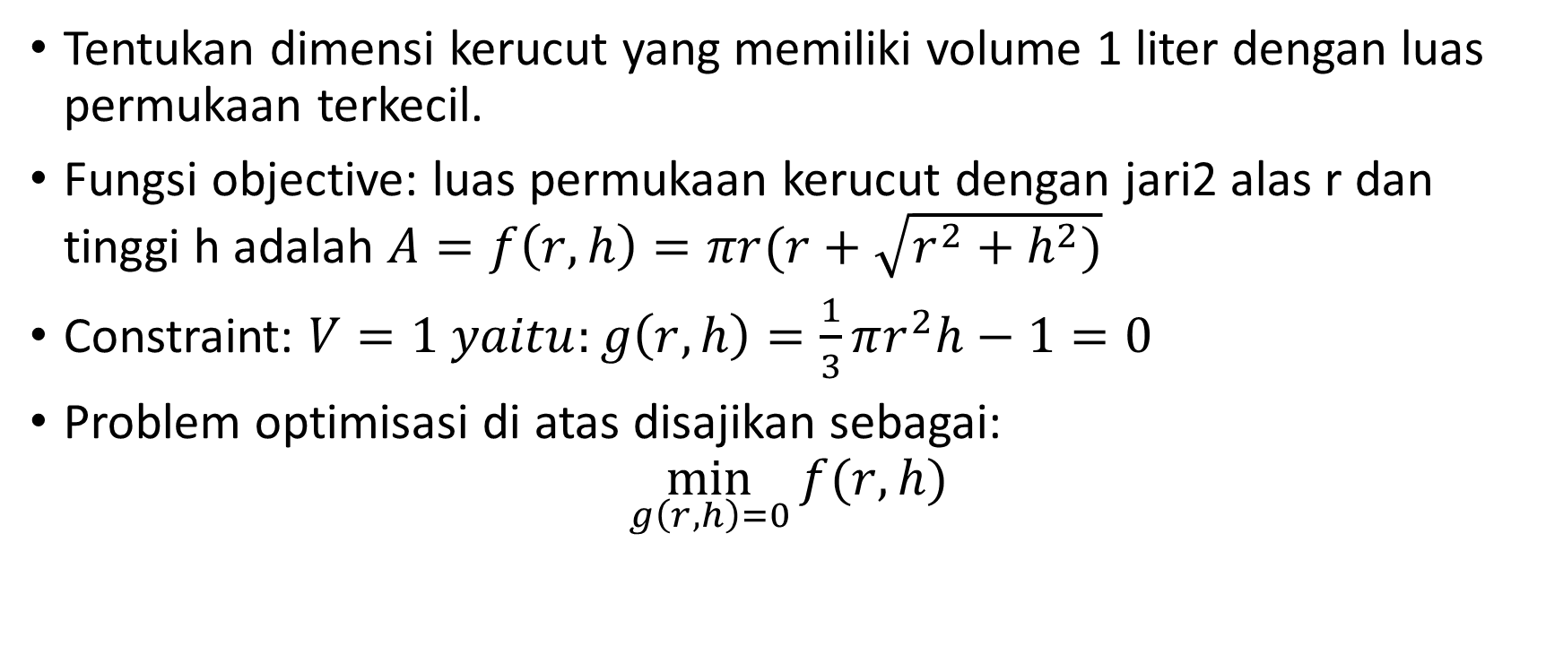
Contoh
Tentukan dimensi kerucut yang memiliki volume 1 liter dengan luas permukaan terkecil.
Fungsi objective: luas permukaan kerucut dengan jari2 alas r dan tinggi h adalah $A=f\left(r,h\right)=πr(r+\sqrt{r^{2}+h^{2})}$
Constraint: $V=1 yaitu:g\left(r,h\right)=\frac{1}{3}πr^{2}h−1=0$
Problem optimisasi di atas disajikan sebagai:
$$\min_{g\left(r,h\right)=0}{f(r,h)}$$

Slide 5
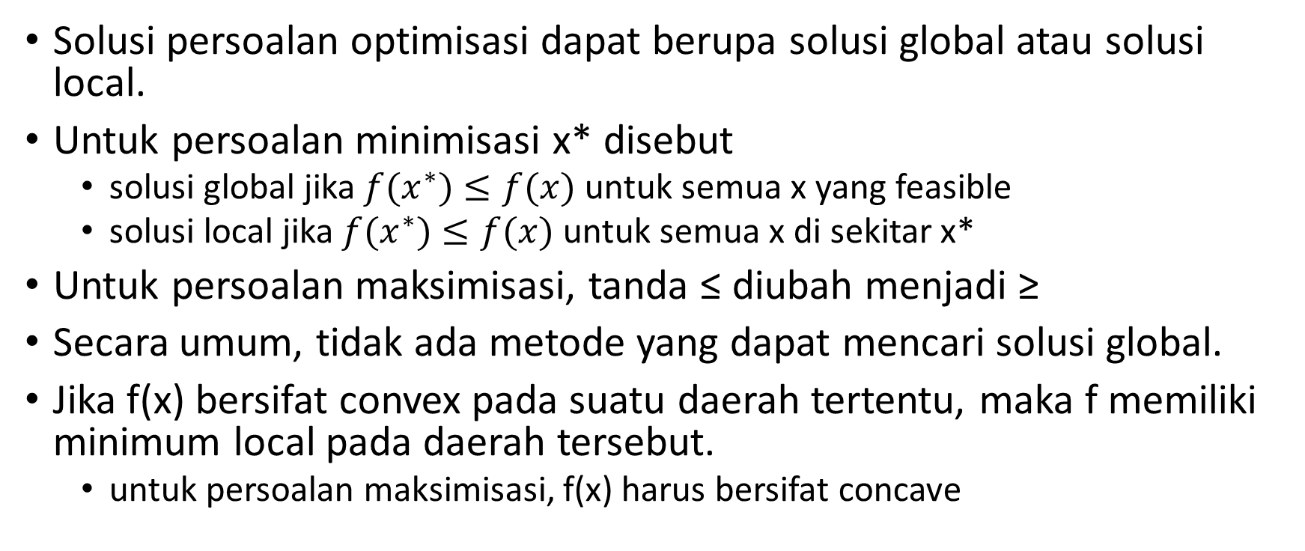
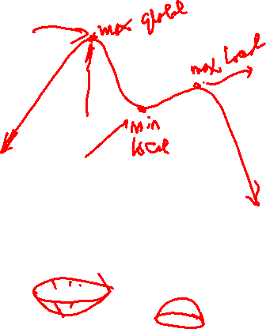
Existence of Solution
Solusi persoalan optimisasi dapat berupa solusi global atau solusi local.
Untuk persoalan minimisasi x* disebut
solusi global jika $f(x^{∗})≤f(x)$ untuk semua x yang feasible
solusi local jika $f(x^{∗})≤f(x)$ untuk semua x di sekitar x*
Untuk persoalan maksimisasi, tanda ≤ diubah menjadi ≥
Secara umum, tidak ada metode yang dapat mencari solusi global.
Jika f(x) bersifat convex pada suatu daerah tertentu, maka f memiliki minimum local pada daerah tersebut.
untuk persoalan maksimisasi, f(x) harus bersifat concave

Slide 6
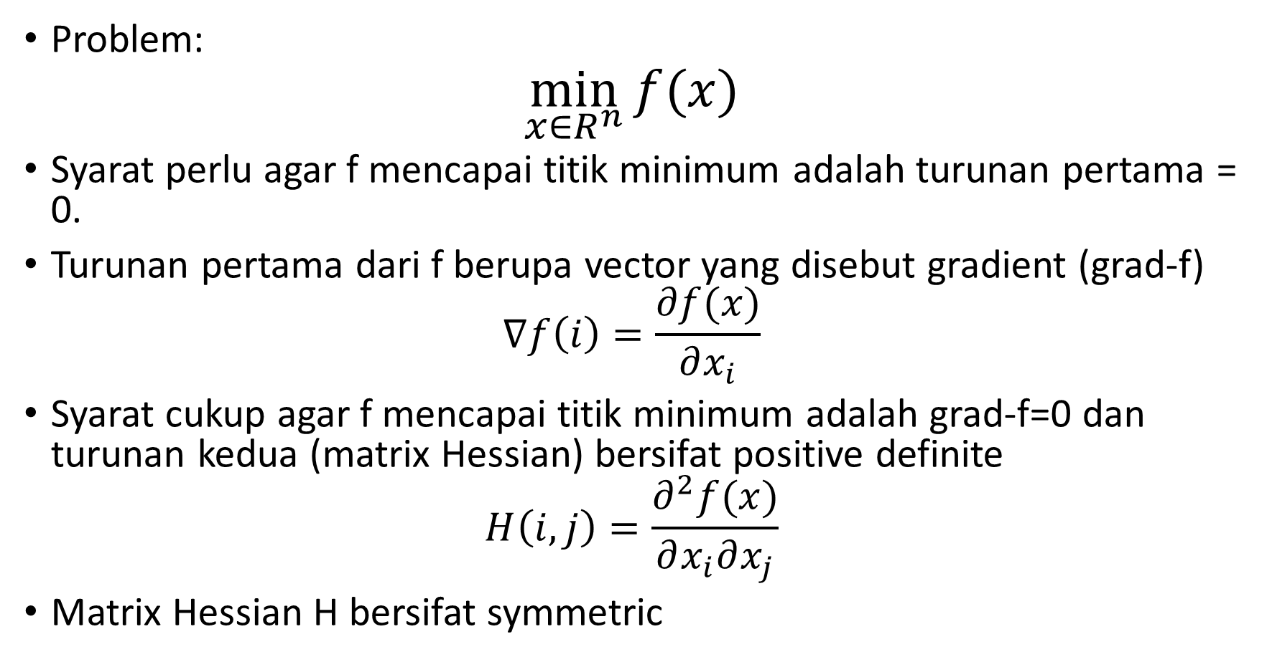
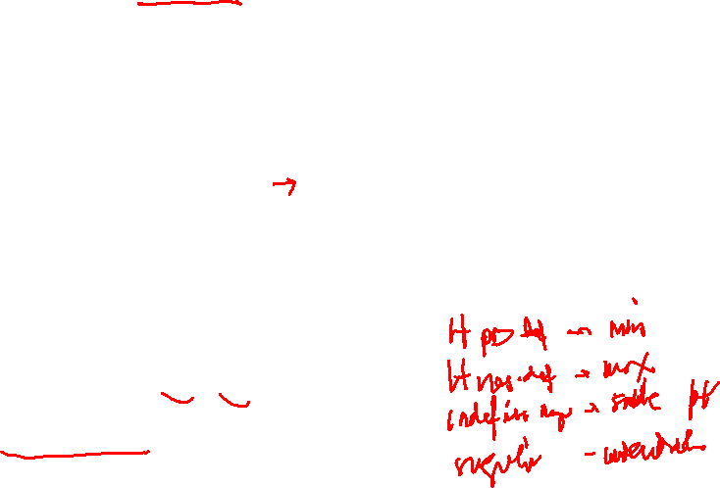
Un-constrained Optimization
Problem:
$$\min_{x∈R^{n}}{f(x)}$$
Syarat perlu agar f mencapai titik minimum adalah turunan pertama = 0.
Turunan pertama dari f berupa vector yang disebut gradient (grad-f)
$$∇f\left(i\right)=\frac{∂f(x)}{∂x_{i}}$$
Syarat cukup agar f mencapai titik minimum adalah grad-f=0 dan turunan kedua (matrix Hessian) bersifat positive definite
$$H\left(i,j\right)=\frac{∂^{2}f(x)}{∂x_{i}∂x_{j}}$$
Matrix Hessian H bersifat symmetric

Slide 7
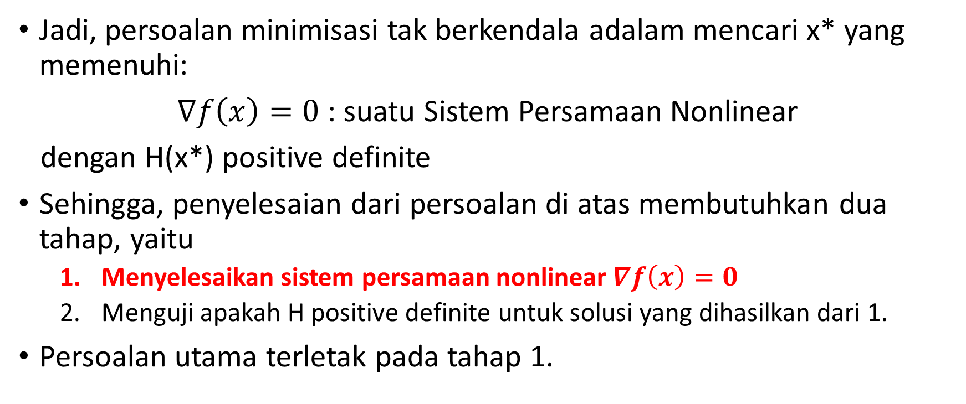
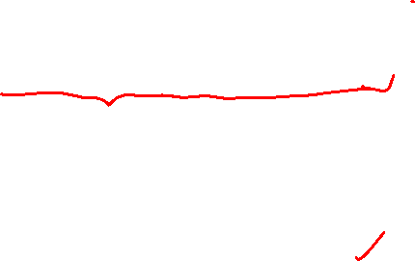
Un-constrained Optimization
Jadi, persoalan minimisasi tak berkendala adalam mencari x* yang memenuhi:
$∇f\left(x\right)=0$ : suatu Sistem Persamaan Nonlinear
dengan H(x*) positive definite
Sehingga, penyelesaian dari persoalan di atas membutuhkan dua tahap, yaitu
Menyelesaikan sistem persamaan nonlinear $∇f\left(x\right)=0$
Menguji apakah H positive definite untuk solusi yang dihasilkan dari 1.
Persoalan utama terletak pada tahap 1.

Slide 8
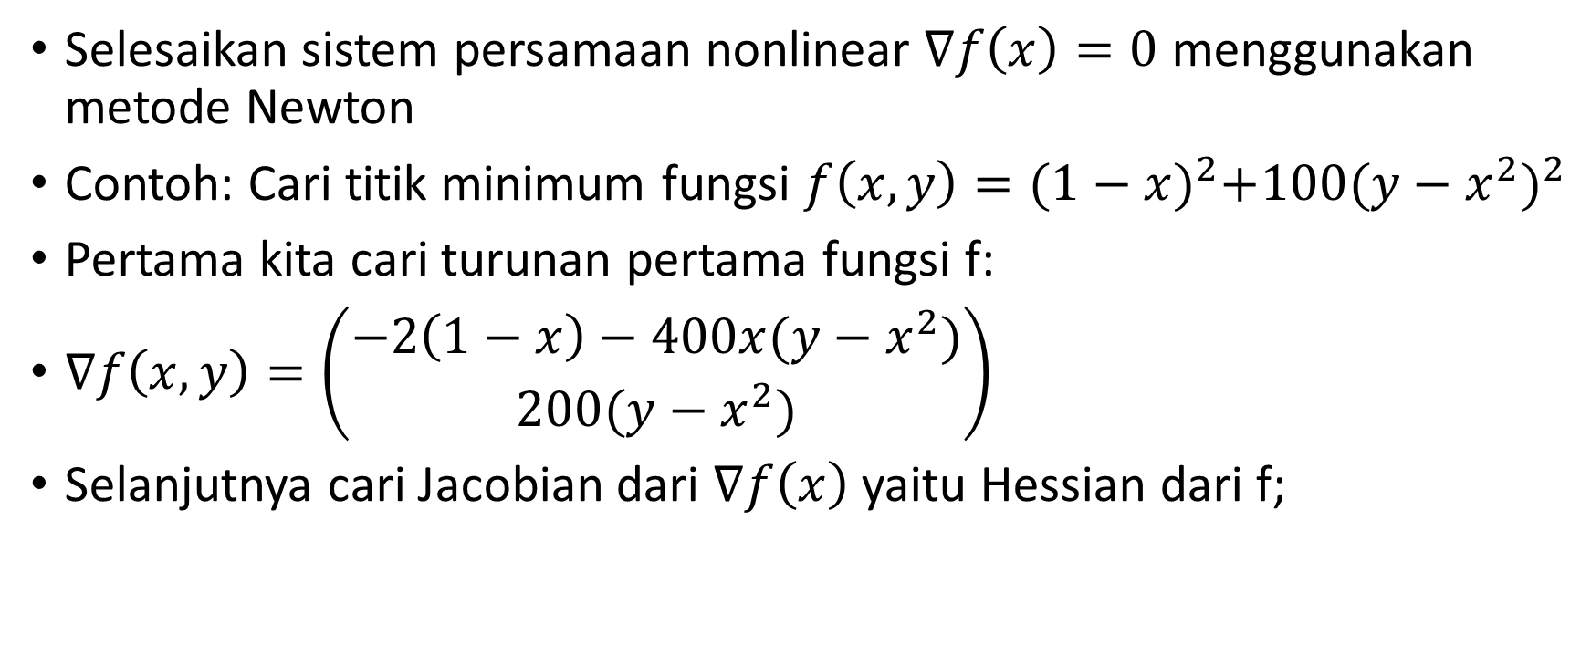
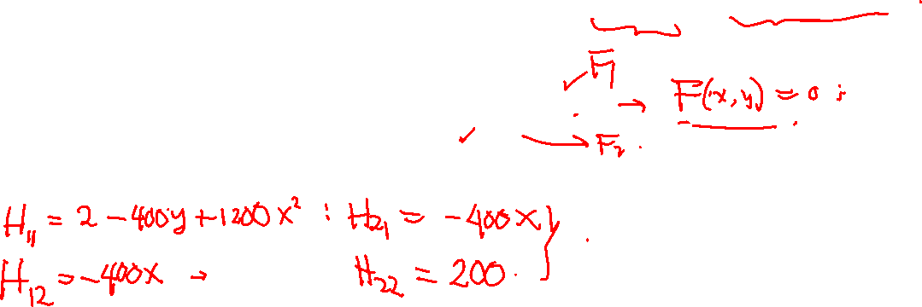
Metode Exact Newton
Selesaikan sistem persamaan nonlinear $∇f\left(x\right)=0$ menggunakan metode Newton
Contoh: Cari titik minimum fungsi $f\left(x,y\right)={(1−x)}^{2}+100{(y−x^{2})}^{2}$
Pertama kita cari turunan pertama fungsi f:
$∇f\left(x,y\right)=\left(\begin{matrix}−2\left(1−x\right)−400x(y−x^{2}) \\ 200(y−x^{2})\end{matrix}\right)$
Selanjutnya cari Jacobian dari $∇f\left(x\right)$ yaitu Hessian dari f;

Slide 9
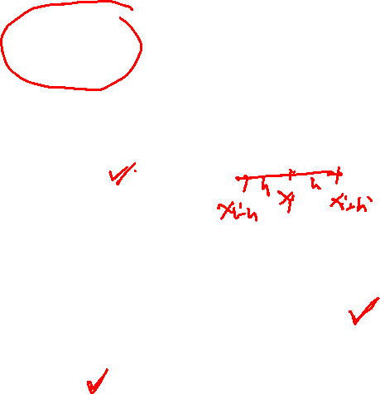
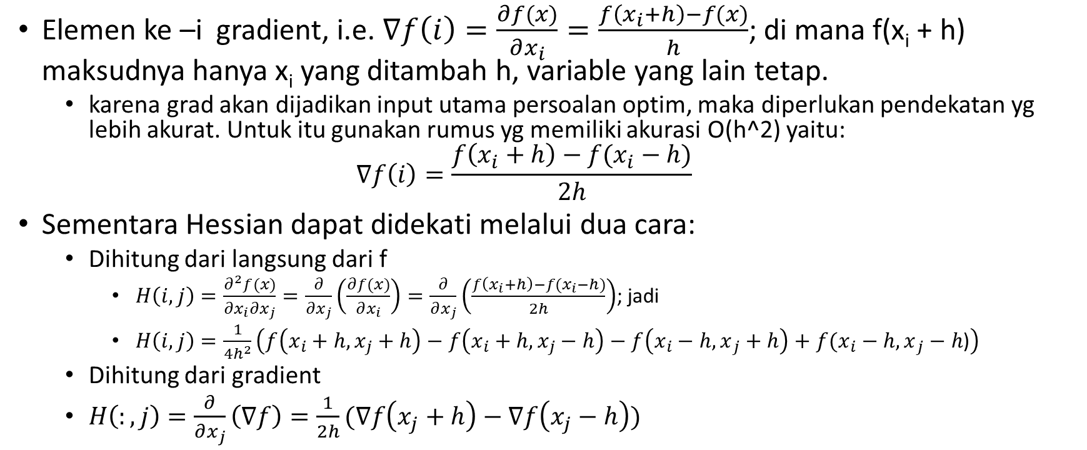

Pendekatan numerik utk Gradient & Hessian
Elemen ke –i gradient, i.e. $∇f\left(i\right)=\frac{∂f(x)}{∂x_{i}}=\frac{f\left(x_{i}+h\right)−f(x)}{h}$; di mana f(x_{i} + h) maksudnya hanya x_{i} yang ditambah h, variable yang lain tetap.
karena grad akan dijadikan input utama persoalan optim, maka diperlukan pendekatan yg lebih akurat. Untuk itu gunakan rumus yg memiliki akurasi O(h^2) yaitu:
$$∇f\left(i\right)=\frac{f\left(x_{i}+h\right)−f(x_{i}−h)}{2h}$$
Sementara Hessian dapat didekati melalui dua cara:
Dihitung dari langsung dari f
$H\left(i,j\right)=\frac{∂^{2}f(x)}{∂x_{i}∂x_{j}}=\frac{∂}{∂x_{j}}\left(\frac{∂f(x)}{∂x_{i}}\right)=\frac{∂}{∂x_{j}}\left(\frac{f\left(x_{i}+h\right)−f(x_{i}−h)}{2h}\right)$; jadi
$H\left(i,j\right)=\frac{1}{{4h}^{2}}\left(f\left(x_{i}+h,x_{j}+h\right)−f\left(x_{i}+h,x_{j}−h\right)−f\left({x_{i}−h,x}_{j}+h\right)+f({x_{i}−h,x}_{j}−h\text{)}\right)$
Dihitung dari gradient
$H\left(:,j\right)=\frac{∂}{∂x_{j}}\left(∇f\right)=\frac{1}{2h}(∇f\left(x_{j}+h\right)−∇f\left(x_{j}−h\right))$

Slide 10
Menghitung Gradient dg finite difference
Misalkan f(x) ada fungsi objective; Maka g(x)=gradient f(x) dapat dihitung secara numerik sbb:
function g=gradf(x)
n=length(x);
h=10^-5;
for i=1:n
xihp=x; xihp(i)=xihp(i)+h;
xihm=x; xihm(i)=xihm(i)-h;
g(i)=(f(xihp)-f(xihm))/(2*h);
end

Slide 11
Menghitung Hessian dg finite difference Cara-1: dihitung dari fungsi objective f
function H=Hessianf(x)
n=length(x);h=10^-5;
for i=1:n
xip=x; xip(i)=xip(i)+h;
xim=x; xim(i)=xim(i)-h;
for j=i:n % H bersifat symmetric
xipjp=xip; xipjp(j)=xipjp(j)+h; xipjm=xip;xipjm(j)=xipjm(j)-h;
ximjp=xim; ximjp(j)=ximjp(j)+h; ximjm=xim;ximjm(j)=ximjm(j)-h;
H(i,j) = (f(xipjp)-f(xipjm)-f(xjmjp)+f(ximjm))/(4*h^2);
H(j,i)=H(i,j);
end
end

Slide 12
Menghitung Hessian dg finite difference Cara-2: menggunakan dari fungsi gradf
function H=Hessianf2(x);
n=length(x);
h=10^-5;
for i=j:n
xjp=x; xjp(j)=xjp(j)+h;
xjm=x;xjm(j)=xjm(j)-h;
H(:,j)=(gradf(xjp)-gradf(xjm))/(2*h);
end

Slide 13
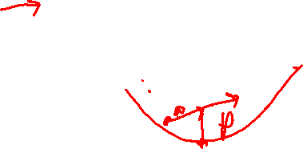
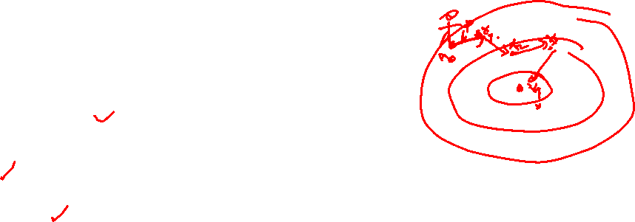

Metode Gradient Descent
Model umum metode pencarian titik minimum suatu fungsi objective adalah metode iterative dengan skema sbb:
1. Tentukan tebakan awal x0
2. Tentukan search direction (vector arah pencarian) p
3. Skema iterasi: x1 = x0 + a*p
Ada dua hal yang harus ditentukan:
a) vector arah p
b) Panjang langkah a

Slide 14
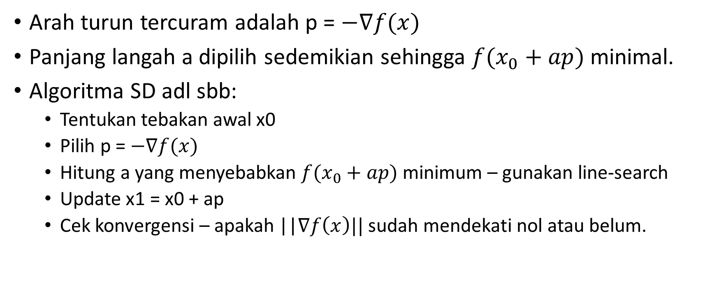
Steepest Descent (SD)
Arah turun tercuram adalah p = $−∇f(x)$
Panjang langah a dipilih sedemikian sehingga $f(x_{0}+ap)$ minimal.
Algoritma SD adl sbb:
Tentukan tebakan awal x0
Pilih p = $−∇f(x)$
Hitung a yang menyebabkan $f(x_{0}+ap)$ minimum – gunakan line-search
Update x1 = x0 + ap
Cek konvergensi – apakah ||$∇f\left(x\right)||$ sudah mendekati nol atau belum.

Slide 15
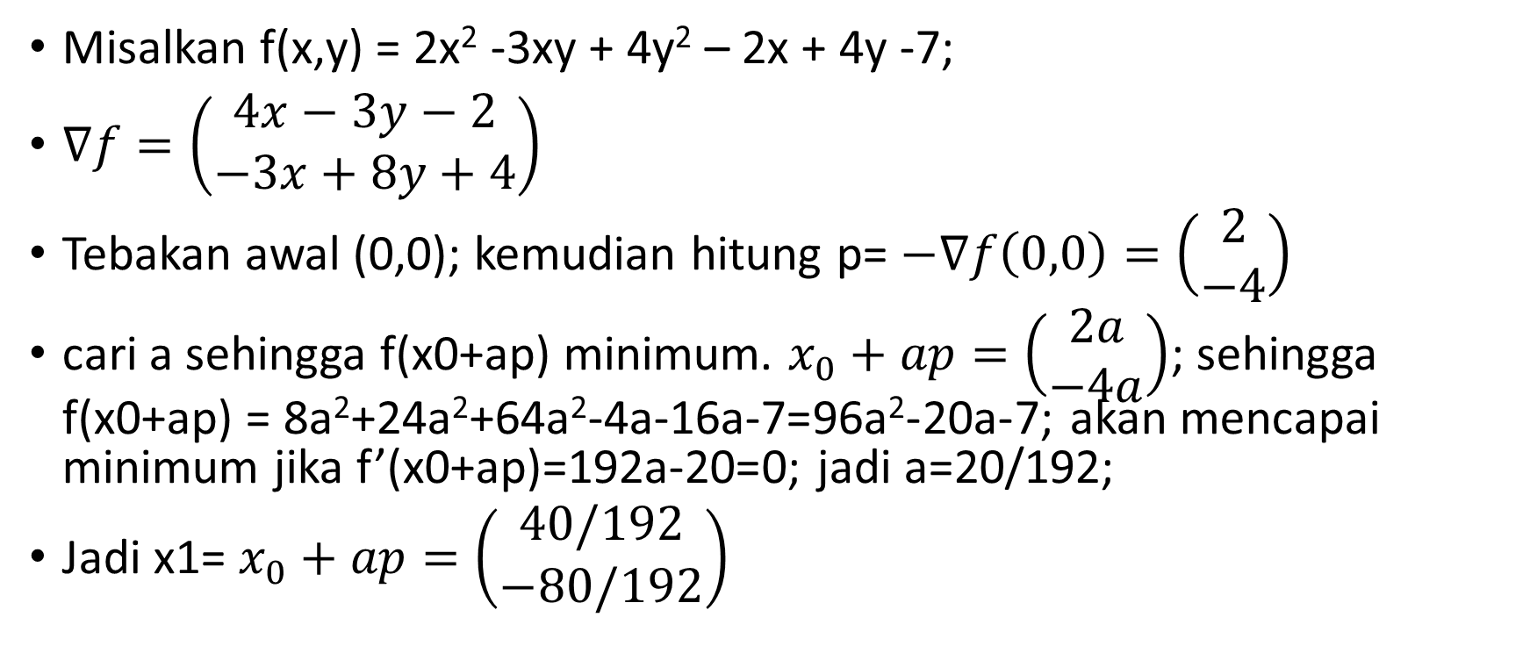
Contoh:
Misalkan f(x,y) = 2x² -3xy + 4y² – 2x + 4y -7;
$∇f=\left(\begin{matrix}4x−3y−2 \\ −3x+8y+4\end{matrix}\right)$
Tebakan awal (0,0); kemudian hitung p= $−∇f\left(0,0\right)=\left(\begin{matrix}2 \\ −4\end{matrix}\right)$
cari a sehingga f(x0+ap) minimum. $x_{0}+ap=\left(\begin{matrix}2a \\ −4a\end{matrix}\right)$; sehingga f(x0+ap) = 8a²+24a²+64a²-4a-16a-7=96a²-20a-7; akan mencapai minimum jika f’(x0+ap)=192a-20=0; jadi a=20/192;
Jadi x1= $x_{0}+ap=\left(\begin{matrix}40/192 \\ −80/192\end{matrix}\right)$

Slide 16
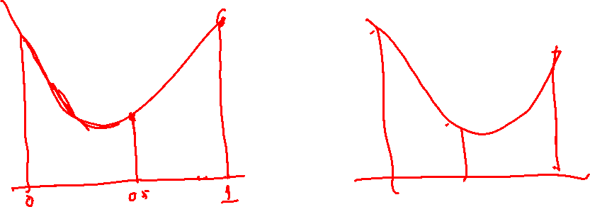
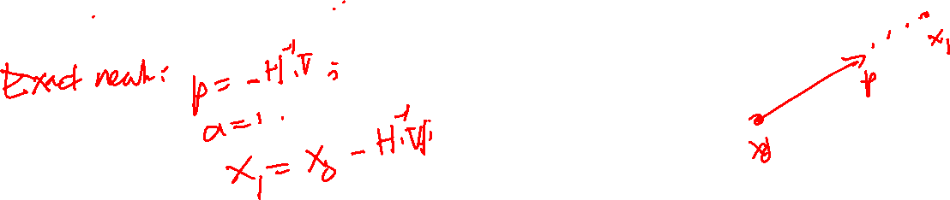
Line search

Slide 17
Algoritme SD
Tebak x0
while norm(gradf)>tol & counter< max
hitung p=-gradf
cari a dg line search
update x1 = x0 + a p
end

Slide 18
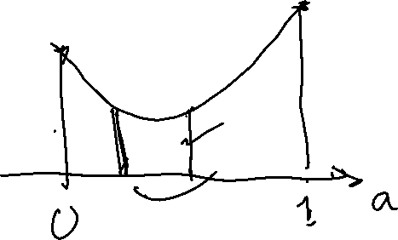
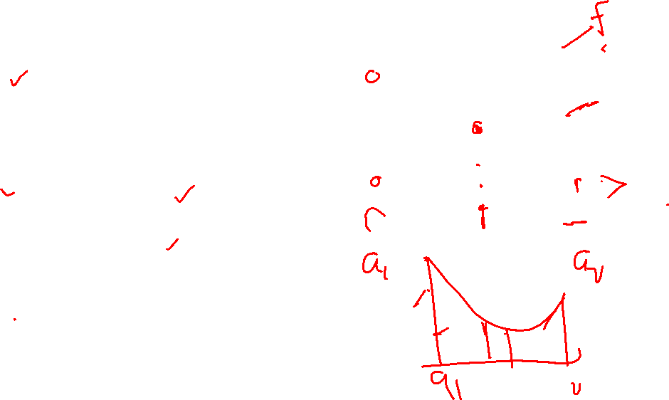
Line Search – berbasis bisection
Mencari a yang meminimumkan f(x0+a*p)
function a=LineSearch(x0,p,tol)
a1=0; a2=1;
while (a2-a1)>tol
x1=x0+a1*p; x2=x0+a2*p;
f1=f(x1); f2=f(x2);
if f1<f2
a2=(a1+a2)/2;
else
a1=(a1+a2)/2;
end
end
a=(a1+a2)/2;

Slide 19

Line Search – Backtracking by Amijo
function a=Linesearch2(x0,p)
tau=0.3; c=0.1; m=norm(gradobj(x0)); % parameter 0< tau, c<1;
t=c*m;a0=1.0;
fx=fobj(x0);fa=fobj(x0+a0*p);
while (fx-fa)> a0*t
a0=a0*tau;
fx=fobj(x0);
fa=fobj(x0+a0*p);
end

Slide 20
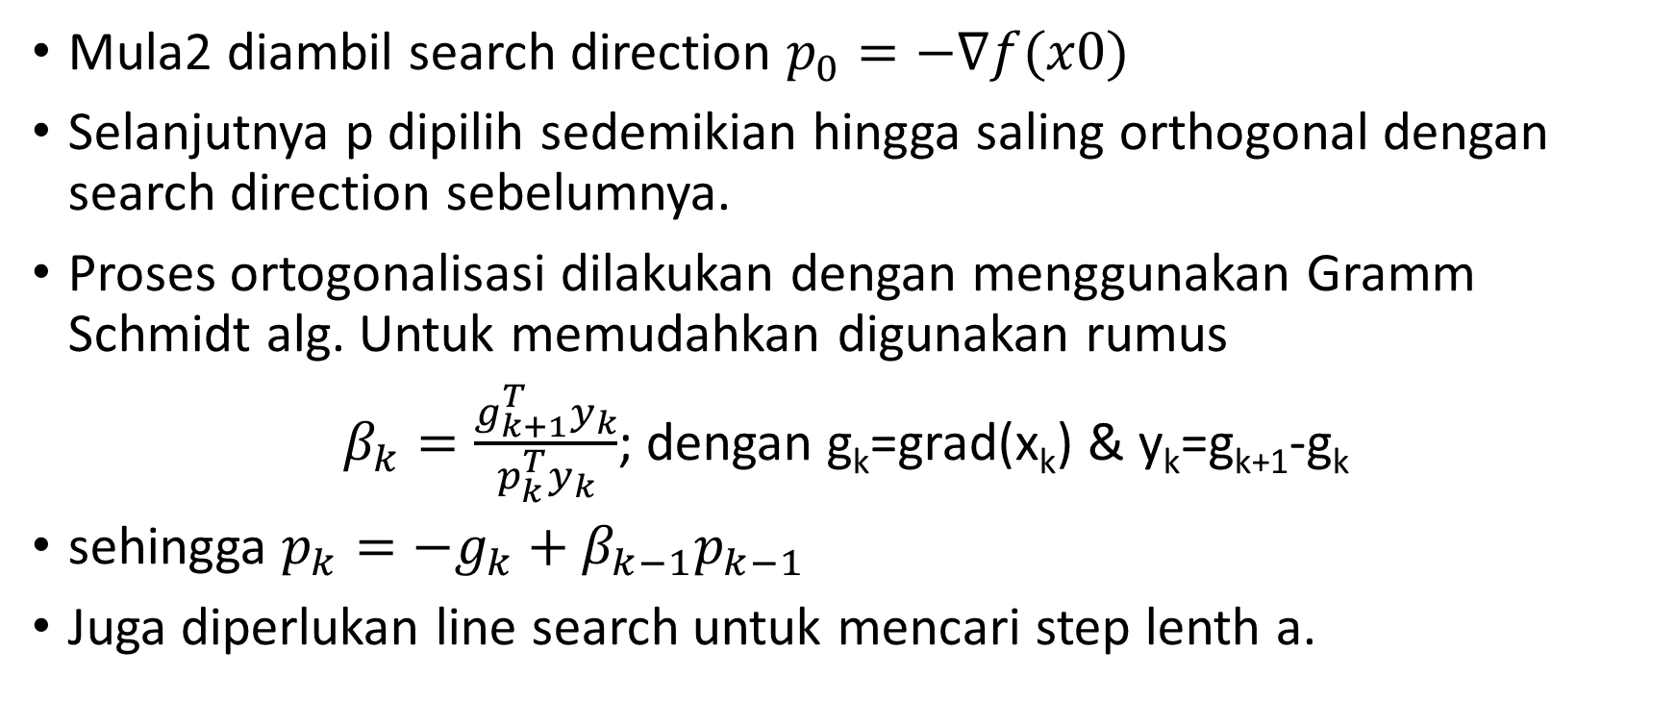

Conjugate Gradient Method
Mula2 diambil search direction $p_{0}=−∇f(x0)$
Selanjutnya p dipilih sedemikian hingga saling orthogonal dengan search direction sebelumnya.
Proses ortogonalisasi dilakukan dengan menggunakan Gramm Schmidt alg. Untuk memudahkan digunakan rumus
$β_{k}=\frac{g_{k+1}^{T}y_{k}}{p_{k}^{T}y_{k}}$; dengan g_{k}=grad(x_{k}) & y_{k}=g_{k+1}-g_{k}
sehingga $p_{k}=−g_{k}+β_{k−1}p_{k−1}$
Juga diperlukan line search untuk mencari step lenth a.

Slide 21
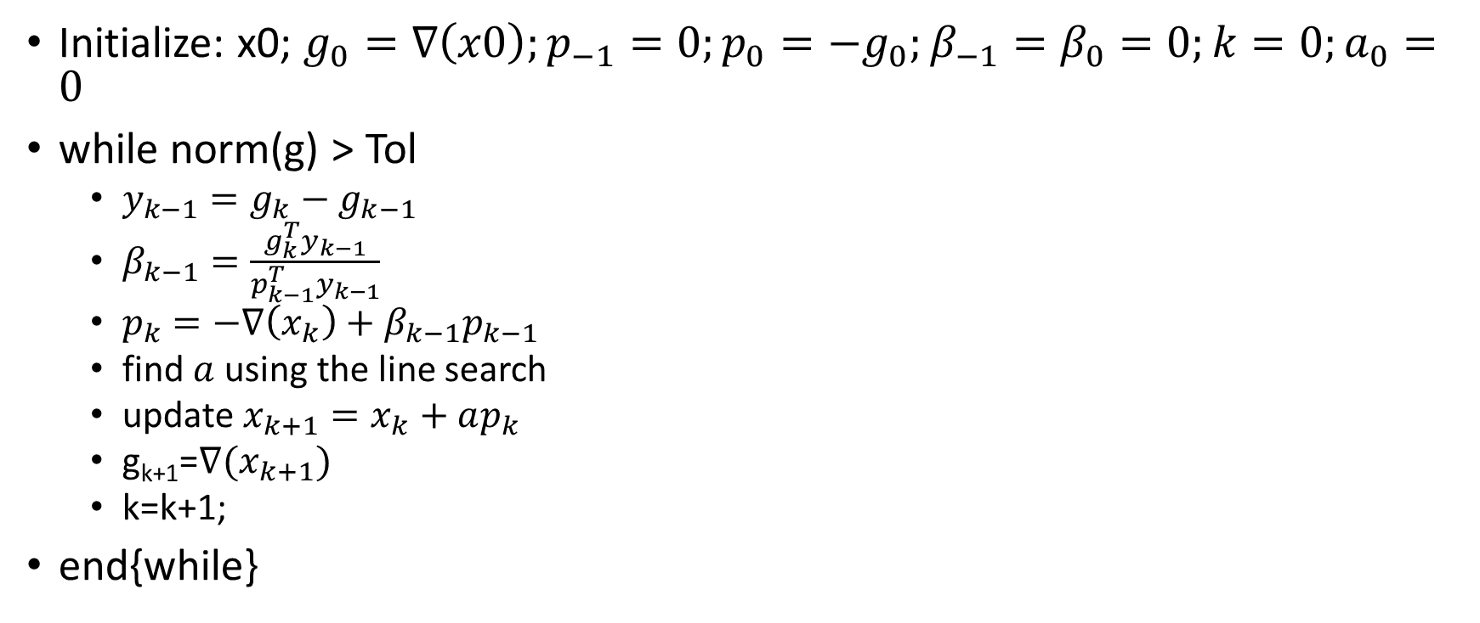
Algoritme CG
Initialize: x0; $g_{0}=∇\left(x0\right);p_{−1}=0;p_{0}=−g_{0};β_{−1}=β_{0}=0;k=0;a_{0}=0$
while norm(g) > Tol
$y_{k−1}=g_{k}−g_{k−1}$
$β_{k−1}=\frac{g_{k}^{T}y_{k−1}}{p_{k−1}^{T}y_{k−1}}$
$p_{k}=−∇\left(x_{k}\right)+β_{k−1}p_{k−1}$
find $a$ using the line search
update $x_{k+1}=x_{k}+ap_{k}$
g_{k+1}=$∇(x_{k+1})$
k=k+1;
end{while}

Slide 22
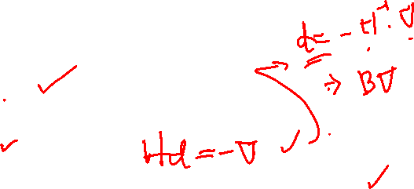
Quasi-Newton Methods
Metode Exact Newton sangat mahal utk persoalan yang jumlah variabelnya besar. Sementara itu, metode gradient descent memiliki laju konvergensi rendah.
Metode Quasi-Newton merupakan pilihan yang optimal.
Ide dasarnya adalah
menghindari penghitungan matrix Hessian H;
menghindari penyelesaian sistem persamaan linear, dengan cara mencari pendekatan untuk inverse matrix Hessian.
Perlu dikombinasikan dengan line-search utk memilih step-size (learning rate) yang optimal.

Slide 23
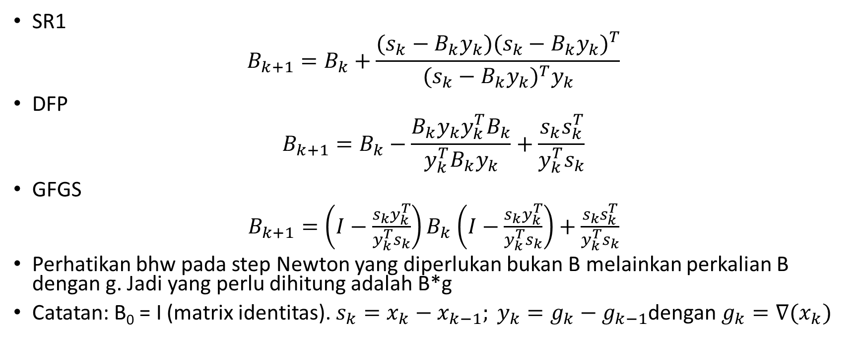
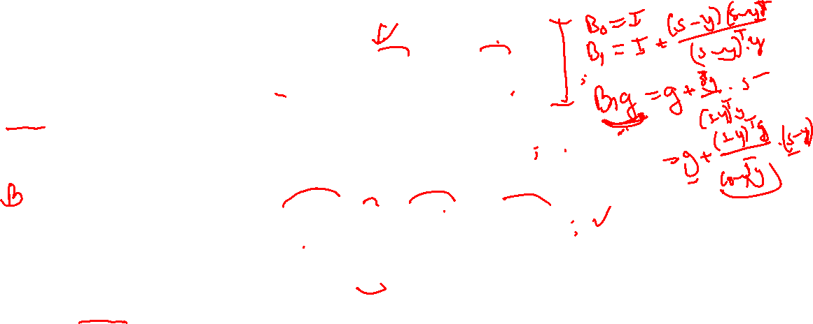
Rumus untuk B sebagai matrix pendekatan inverse Hessian
SR1
$$B_{k+1}=B_{k}+\frac{(s_{k}−B_{k}y_{k}){(s_{k}−B_{k}y_{k})}^{T}}{{(s_{k}−B_{k}y_{k})}^{T}y_{k}}$$
DFP
$$B_{k+1}=B_{k}−\frac{B_{k}y_{k}y_{k}^{T}B_{k}}{y_{k}^{T}B_{k}y_{k}}+\frac{s_{k}s_{k}^{T}}{y_{k}^{T}s_{k}}$$
GFGS
$B_{k+1}=\left(I−\frac{s_{k}y_{k}^{T}}{y_{k}^{T}s_{k}}\right)B_{k}$ $\left(I−\frac{s_{k}y_{k}^{T}}{y_{k}^{T}s_{k}}\right)+\frac{s_{k}s_{k}^{T}}{y_{k}^{T}s_{k}}$
Perhatikan bhw pada step Newton yang diperlukan bukan B melainkan perkalian B dengan g. Jadi yang perlu dihitung adalah B*g
Catatan: B₀ = I (matrix identitas). $s_{k}=x_{k}−x_{k−1}; y_{k}=g_{k}−g_{k−1}$dengan $g_{k}=∇(x_{k})$

Slide 24
Alg Exact Newton
Tebak x0
hitung g=gradf(x0) dan H=hessian(x0)
Selesaikan H d = - g; d = - Hinv * g; Hinv didekati dengan B
Update x1 = x0 + d
iterate

Slide 25

Algoritma Quasi Newton
Pilih x0 (tebakan awal) dan g=grad(x0)
While norm(g) > tol
Hitung p = - B*g % catatan: B*g dihitung tanpa menyimpan B
Hitung a dengan line search
Update x1 = x0 + a*p
g=grad(x1)
end{while}

Slide 26

Constrained Optimization Problems
Cari x yang meminimumkan f(x) dengan kendala g(x)=0.
$$\min_{g\left(x\right)=0}{f(x)}$$
dalam hal ini
$f:R^{n}→R$
$g:R^{n}→R^{m}$ (ada m persamaan kendala; m< n)

Slide 27

Metode Lagrange Multiplier
Konversikan persoalan dengan kendala, menjadi persoalan optimisasi tanpa kendala, dengan cara:
Definisikan fungsi Lagrange $L\left(x,τ\right)=f\left(x\right)+τ^{T}g(x)$
Selanjutnya cari titik minimum dari L.

Slide 28
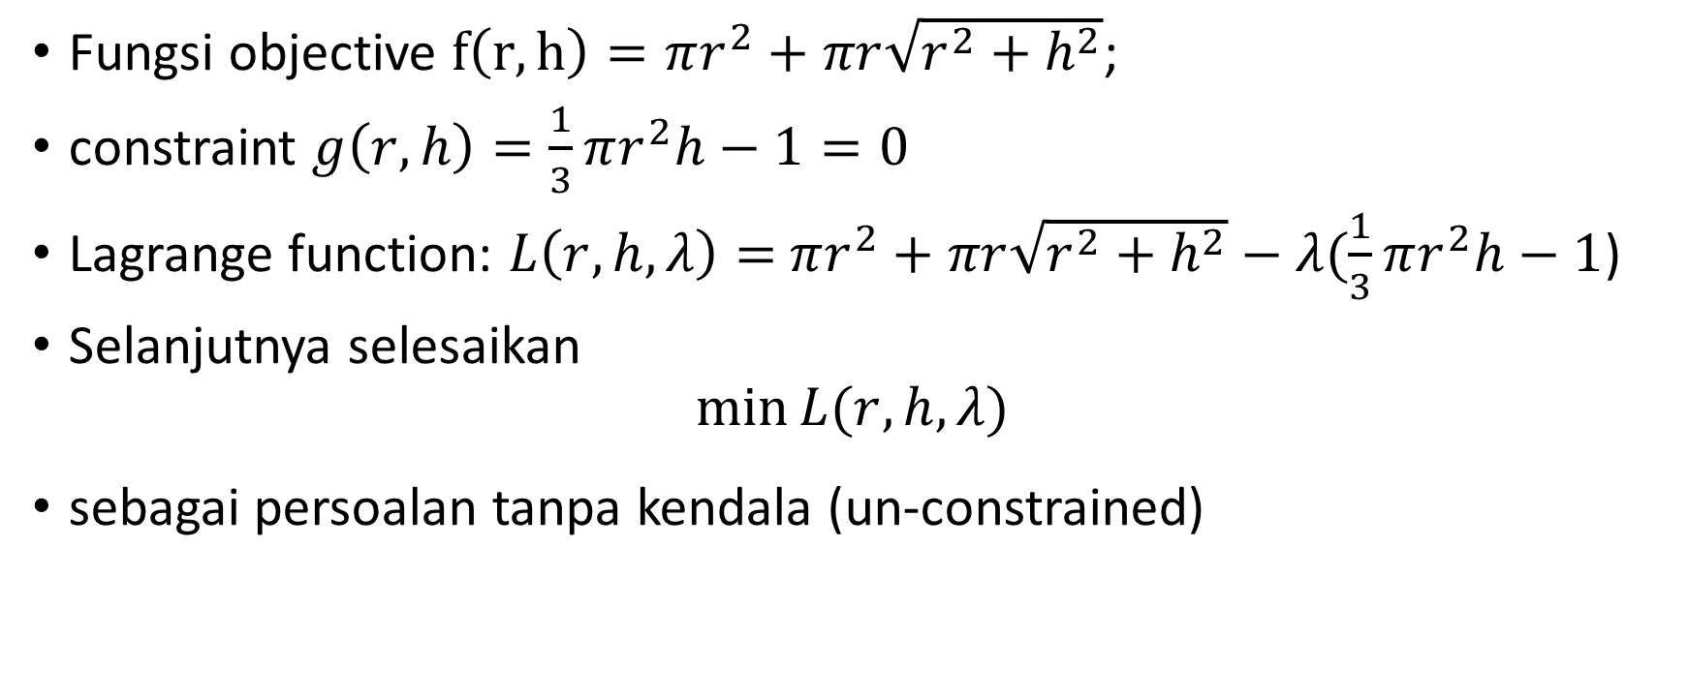
Contoh: Carilah luas minimum permukaan kerucut dengan volume 1 liter
Fungsi objective $f\left(r,h\right)=πr^{2}+πr\sqrt{r^{2}+h^{2}}$;
constraint $g\left(r,h\right)=\frac{1}{3}πr^{2}h−1=0$
Lagrange function: $L\left(r,h,λ\right)=$ $πr^{2}+πr\sqrt{r^{2}+h^{2}}−λ(\frac{1}{3}πr^{2}h−1$)
Selanjutnya selesaikan
$$\min_{}{L(r,h,λ)}$$
sebagai persoalan tanpa kendala (un-constrained)

Slide 29
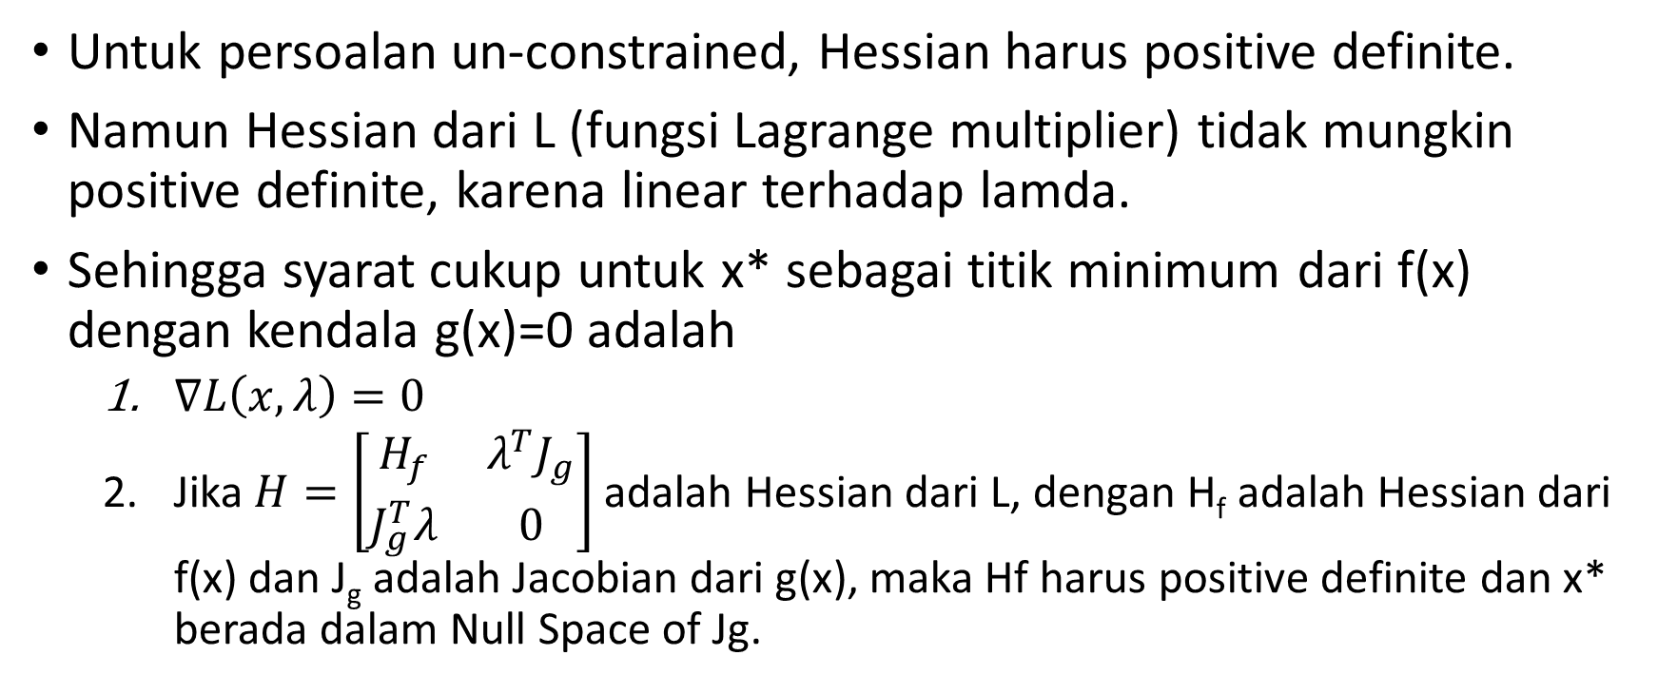
Syarat perlu utk minimum point
Untuk persoalan un-constrained, Hessian harus positive definite.
Namun Hessian dari L (fungsi Lagrange multiplier) tidak mungkin positive definite, karena linear terhadap lamda.
Sehingga syarat cukup untuk x* sebagai titik minimum dari f(x) dengan kendala g(x)=0 adalah
$∇L\left(x,λ\right)=0$
Jika $H=\left[\begin{matrix}H_{f} & λ^{T}J_{g} \\ J_{g}^{T}λ & 0\end{matrix}\right]$ adalah Hessian dari L, dengan H_{f} adalah Hessian dari f(x) dan J_{g} adalah Jacobian dari g(x), maka Hf harus positive definite dan x* berada dalam Null Space of Jg.

